Slide 1
概率论与随机过程
理学院 孙洪祥
13910684320

Slide 2
课程介绍
重要专业基础课——理工科大学生的必修课程，其中概率论是考研数学中重要内容之一
概率论与生活实践和科学试验有着紧密的联系，是许多新发展的前沿学科(如控制论、信息论、可靠性理论、人工智能等)的基础
随机过程论目前已得到广泛的应用，在诸如天气预报、统计物理、天体物理、运筹决策、经济数学、安全科学、人口理论、可靠性及计算机科学等很多领域都要经常用到随机过程的理论来建立数学模型
<number>

Slide 3

学习方法
注重概念，抓住对概念的引入和背景的理解，建立用“不确定性”的思维方法处理问题
不要为解题而解题，要理解题目所涉及的概念及解题的目的。具体计算中的技巧基本上在高等数学中都已学过。因此概率论学习的关键不在于做许多习题，而要把精力放在理解不同题型涉及的概念及解题的思路上去

Slide 4

注意事项
教材：《概率论与数理统计》
浙江大学 盛骤 谢式千 潘承毅 编 高等教育出版社

Slide 5
关于作业
成绩：平时30%+期末70%
纪律：上课别迟到，手机别出声
周二交作业
课代表收作业，按学号排好
独立完成

Slide 6
主要内容
概率论
基本概念，随机变量(一维、多维)，数字特征，极限定理
随机过程
概念，马氏链，平稳过程

Slide 7


第一章 概率论的基本概念
1.1 随机实验，1.2 样本空间、随机事件
1.3 频率与概率，1.4 等可能概型
1.5 条件概率
1.6 独立性

Slide 8
随机事件及其运算
研究对象：随机现象
在个别实验中呈不确定性，在大量重复实验中又有规律的现象。
研究内容：研究和揭示随机现象统计规律性的一门
数学学科。概率论部分“静态”,随机过程部分“动态”

Slide 9
随机试验、样本点、样本空间
随机试验
定义一：
所谓随机试验是指具有下面三个特点的试验：
（1）可重复性；
（2）全体试验结果的可知性——试验的可能结果不止一个，但能事先明确试验的所有可能结果；
（3）一次试验结果的随机性
随机试验在本课中简称为试验，常用E表示。

Slide 10
例 ：
E₁：抛一枚硬币，观察正面H、反面T出现的情况。
E₂：将一枚硬币抛掷三次，观察正面H、反面T出现的情况。
E₃：抛一枚色子，观察出现的点数。
E₄：纪录电话交换台一分钟内接到的呼唤次数。
E₅：在一批灯泡中任意抽取一次，测试它的寿命。

Slide 11
2. 随机事件、样本空间和样本点
定义二
在一次试验中，可能出现也可能不出现的事情（结果）称为随机事件。一般用大写字母A,B,C等表示。
例 1.在“掷色子”这一试验中，
“掷得点数6”，“掷得奇数点”，“掷得点数不超过2”都是随机事件，将它们依次记为A,B,C。
2.在“测试灯泡寿命”这一试验中，
“灯泡寿命超过500小时”是一随机事件，用D表示此事件。

Slide 12
随机事件分为两类：
（1）基本的结果：即最简单的结果，可直接观察到。
（2）复合的结果：由基本的结果组合而成。
定义三
在试验中,可直接观察到的结果称为基本事件。由基本事件构成的事件称为复合事件，简称事件。
特别地，不可能事件：在试验中不可能出现的事件，记为Ф。如掷色子“出现>6”的事件。
必然事件：在试验中必然出现的事件，记为Ω。
如掷色子“出现≤6”的事件。

Slide 13
定义四
随机试验E的所有基本事件组成的集合称为E的样本空间，记为S,或Ω。
注释：1.样本空间的元素，称为样本点。
样本点用e或ω表示，即Ω={ω}。因此一个随机事件就是样本空间的一个子集。
在一次实验中，当且仅当一个随机事件中的某一样本点出现时，称这一事件发生了。
样本空间的元素是由试验的内容所决定的。
2.讨论一个样本空间中的样本点的数目，有三种可能：有限个，可数无穷个或不可数无穷个。

Slide 14
例 ：写出E₁到E₅的样本空间：
E₁：抛一枚硬币，观察正面H、反面T出现的情况。
E₂：将一枚硬币抛掷三次，观察正面H、反面T出现的情况。
E₃：抛一枚色子，观察出现的点数。
E₄：纪录电话交换台一分钟内接到的呼唤次数。
E₅：在一批灯泡中任意抽取一次，测试它的寿命。
S₁ ：{H, T}
S₂ ：{HHH, HHT, HTH, THH, HTT, THT, TTH,TTT}
S₃ ：{1, 2, 3, 4, 5, 6}
S₄ ：{0, 1, 2, 3, ……}
S₅ ：{t|t≥0}

Slide 15
3.概率论基本事件等概念与集合论中元素等的对应关系表（总结）：
概率论 集合论 记号
样本点 元素 e_{i} (ω_{i})
基本事件 单元素集 {e_{i}}
样本空间 全集 S (Ω)
随机事件 子集 A
不可能事件 空集 Φ

Slide 16
事件间的关系和运算
1. 事件间的（4种）关系及（4种）运算
1.定义
定义1.若事件A发生必然导致事件B发生，则称B包含A，
记为B⊃A或A⊂B。
若A⊂B且A⊃B则称事件A与事件B相等，记为A＝B。
定义2. “事件A与事件B至少有一个发生”是一事件，称此事件为事件A与事件B的和事件，记为A∪B。
用集合表示为: A∪B={e|e∈A，或e∈B}
Notes:
从集合角度看的话，事件B包含事件A， 即为集合B包含集合A。

Slide 17
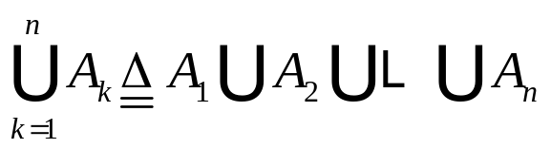
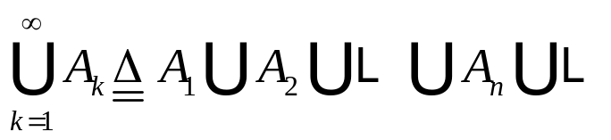
推广：事件的和可推行至有任意有限和可列个事件的和的情况。
例 袋中有5个白球，三个黑球，从中任取3个球，令A表示“取出的全是白球”，B表示“取出的全是黑球”，C表示“取出的球颜色相同”，则C=A∪B.
若令A_{i}(i=1,2,3)表示“取出的3个球中恰有i个白球”,D表示“取出的3个球中至少有一个白球”，则
D= A₁∪ A₂∪ A₃
Notes:
A₁，A₂，…，A_{n} 至少有一个发生。 A₁，A₂，…，A_{n} … 至少有一个发生。

Slide 18
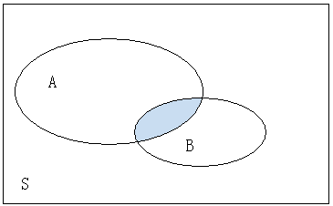
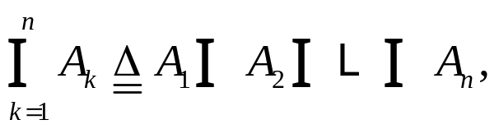
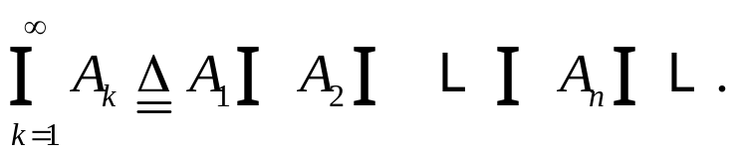
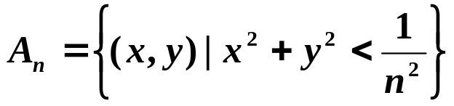
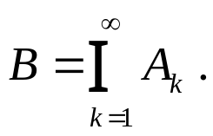
定义3
称事件“事件A与事件B都发生”为A与B的积事件，
记为A∩B或AB，用集合表示为AB={e|e∈A且e∈B}。
推广：
例 在直角坐标系圆心在原点的单位圆内任取一点，记录其坐标，令
,B表示取到(0,0)点，则
Notes:
事件A_{i}(I=1,2,…n)同时发生;事件A_{i}(I=1,2,…)同时发生。

Slide 19
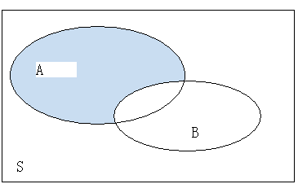
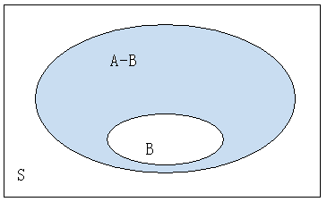
定义4
称“事件A发生而事件B不发生,这一事件为事件A与事件B的差事件,记为A－B,用集合表示为 A-B={e|e∈A，e∉B}
例 从1,2,3…,N这N个数字中，任取一数，取后放回，先后取k个数(1≤k ≤ N),令A表示“取出的k个数中最大数不超过M”(1≤M≤ N), B表示“取出的k个数中最大数不超过M-1”，C表示“取出的k个数中最大数为M”，则
C=A-B,且B⊂A

Slide 20
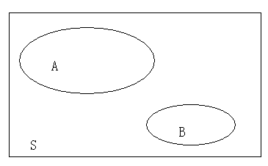
定义5
如果A，B两事件不能同时发生，即AB＝Φ ，则称事件A与事件B是互不相容事件或互斥事件。
推广 对有限个事件或可列个事件A₁，A₂，…，A_{n} …，如果对任意i≠j, A_{i} A_{j}＝Φ,则称A₁，A₂，…，A_{n}或A₁，A₂，…，A_{n} …两两互不相容。
Notes:
例如，事件A={1,2},B={2,3},C={3,4},则A,C两事件是互不相容事件。

Slide 21
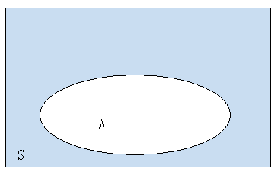
定义6
称事件“A不发生”为事件A的逆事件，记为Ā 。
易见A与Ā满足：A∪Ā= S,且AĀ=Φ。
一般地，若A，B满足：A∪B= S，AB＝Φ称为A与B互为对立事件，此时，A为B的逆事件，B为A的逆事件，即A=B ,B=Ā。
若A，B互为对立事件，那么在每次试验中，事件A，B必有一个发生且仅有一个发生，显然
Ā={e|e∉A}，A-B=BA=A-AB。
Ā
A

Slide 22
相关性质还有：
1.Ā =S-A， S=Φ， Φ =S;
2. 若A⊂B,则B⊂Ā;
3.A∪B=A∪ĀB，A∪B∪C=A∪ĀB∪ĀBC;
4.若A、B互为对立事件，则A、B互不相容。
注意：4.的逆不成立，即A、B互不相容，未必有A、B互为对立事件。比如：
将n个人任意分配到N个房间(n≤N),令A表示“恰有n个房间各有一人”，B表示“第一个房间恰有两人”，从而AB=Φ,但B不等于Ā。

Slide 23







小结：
记号 概率论 集合论
事件A发生导致B也发生 A是B的子集
A与B相等 A与B相等
A与B不相容 A与B无公共元素
A的对立事件 A的余集
A与B至少有一个发生 A与B的并集
A与B同时发生 A与B的交集
A发生而B不发生 A与B的差集

Slide 24
例1: 袋中装有编号为1，2，3，4，5，6，7，8的八张卡片中任取一张，设事件Ａ为“抽得一张标号不大于４的卡片”，事件Ｂ为“抽得一张标号为偶数的卡片”，事件Ｃ为“抽得一张标号为奇数的卡片”。请用样本点的集合表示下列事件:Ａ∪Ｂ,ＡＢ,Ａ-Ｂ,Ｂ-Ａ,Ｂ∪Ｃ,(Ａ∪Ｂ)Ｃ
解: 将Ａ,Ｂ,Ｃ表示集合形式为Ａ＝｛１,２,３,４｝,Ｂ＝｛２,４,６,８｝,Ｃ＝｛１,３,５,７｝所以
Ａ∪Ｂ＝｛１,２,３,４,６,８｝
(Ａ∪Ｂ)Ｃ＝｛１,３｝
ＡＢ＝｛２,４｝;Ａ-Ｂ＝｛１,３｝
Ｂ-Ａ＝｛６,８｝
Ｂ∪Ｃ＝｛１,２,３,４,５,６,７,８｝

Slide 25
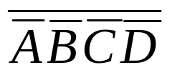

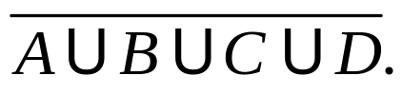
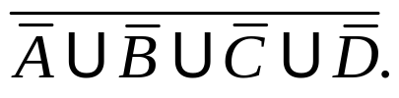

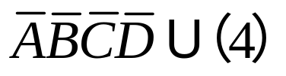
例2:A,B,C,D四个事件，用运算关系表示：
（1）A,B,C,D至少有一个发生；
（2）都不发生；（3）都发生；
（4）A,B,C,D恰有一个发生；
（5）至多一个发生。
解:（1）A∪B∪C∪D或
（2） 或
（3）ABCD或
（4）
（5）

Slide 26
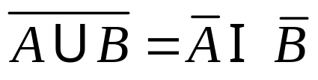

在进行事件的运算时，经常要用到下述定律，设A，B，C为事件，则有
（1）交换律：A∪B=B∪A，AB=BA
（2）结合律：A∪(B∪C)=(A∪B)∪C=A∪B∪C
A(BC)=(AB)C=ABC
（3）分配律：A∪(B∩C)＝(A∪B)∩(A∪C)
A(B∪C)＝(A∩B)∪(A∩C)= AB∪AC
（4）德摩根律(对偶律)：
2 . 事件的运算法则

Slide 27
例 设A、B是两事件，证明
(1).B=AB∪ĀB,且AB与ĀB互不相容；
(2). A∪B=A∪ĀB ,且A与ĀB互不相容.
证明: (1) AB∪ĀB=(A∪Ā)B= Ω B=B,
(AB)(ĀB)=(AĀ)B=Φ.
(2) A∪ĀB=（A∪Ā）（ A∪B）=A∪B,
A(ĀB)=(AĀ)B=Φ.

Slide 28
总结：
事件的关系、运算和运算法则可概括为
四种关系：包含、相等、对立、互不相容；
四种运算：和、积、差、逆；
四个运算法则：交换律、结合律、分配律、对偶律。

